Slide 1
Муниципальное общеобразовательное бюджетное учреждение «Средняя общеобразовательная школа № 5 Лесозаводского городского округа»
Портфолио проекта
Руководители:
Малярук Наталья Валерьевна, заместитель директора по УВР,
Тарасова Оксана Александровна, заместитель директора по УВР,
Трушков Игорь Михайлович, руководитель велоклуба «Алмаз».
Лесозаводск 2015-2016

Slide 2
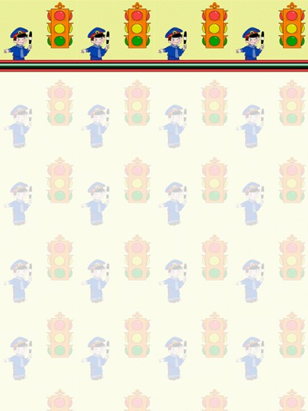
План работы над проектом.
Первый этап. Подготовительный.
Определение актуальности темы, предложение идеи детям о предстоящем проекте.
Исследование ЗУН учащихся по теме проекта, формулировка проблемы.
Опрос и анкетирование родителей учащихся 1-х классов «Взрослые и дети на улицах города».
Выявление проблемы, выдвижение гипотез, анализ ситуации.
Обзор источников и анализ статистических данных об основных причинах детского дорожно-транспортного травматизма (ДДТТ).
Накопление методических материалов, разработок, рекомендаций по теме проекта.
«Мозговой штурм». Распределение ролей в проекте.

Slide 3
Первый сбор.
Предлагаем детям принять участие в проекте.

Slide 4
Анализируем результаты опроса и анкетирования родителей учащихся 1-х классов по теме: «Взрослые и дети на улицах города».

Slide 5
Результаты опроса и анкетирования
родителей первоклассников.

Slide 6
Проводим анализ статистических данных об основных причинах детского дорожно-транспортного травматизма.

Slide 7
Для накопления методических материалов, разработок, рекомендаций по теме проекта «Добрая дорога детства» прошли регистрацию отряда «Юный инспектор дорожного движения» во ВСЕРОССИЙСКОМ СООБЩЕСТВЕ ОТРЯДОВ ЮНЫХ ИНСПЕКТОРОВ ДВИЖЕНИЯ (http://yuid.ru).

Slide 8
Распределили роли в проекте.
№/п | ФИ участника проектной группы | Роль в проектной группе
1. | Бакин Даниил | Участник социальных акций
2. | Засядько Ростислав | Участник социальных акций
3. | Китаенко Егор | Консультант по ПДД
4. | Костромина Дарья | Статист
5. | Крутякова Алина | Социолог
6. | Мазняк Валерия | Оформитель
7. | Никитин Александр | Социолог
8. | Примак Анна | Лектор
9. | Ризун Калина | Статист
10. | Скирута Дарья | Лектор
11. | Трушков Иван | Фотограф

Slide 9
Вывод:
В результате анализа статистических данных и результатов опроса и анкетирования родителей мы выяснили, что …
КАК РЕШИТЬ ПРОБЛЕМУ?

Slide 10
План работы над проектом.
Второй этап.
Основной.
Внеклассное мероприятие для учащихся 1-х классов «Посвящение в пешеходы».
Конкурс рисунков среди учащихся начальных классов «Знаем правила движенья, как таблицу умноженья».
Социальная акция «Дети – цветы жизни».
Участие во Всероссийском конкурсе_____________
Подготовка команды к городскому конкурсу знатоков дорожного движения «Безопасное колесо».
Беседы для учащихся начальной школы по сознательному и ответственному выполнению ПДД.
Внеклассное мероприятие «История ПДД».
Социальная акция «Безопасный путь домой».
Участие в общероссийской акции «Урок безопасности для детей и родителей (подготовка детей к зимним каникулам)». Проведение творческой мастерской для учащихся начальной школы «Новогодняя открытка».

Slide 11
10. Проведение профилактических занятий в 1-11 классах в рамках федеральной целевой программы «Повышение безопасности дорожного движения в 2013-2020 годах».
11. Изготовление индивидуальных маршрутов безопасной дороги из дома в школу для каждого ученика.
12. Подготовка к внеклассному мероприятию в рамках проекта «Добрая дорога детства».
13. Разработка программы для отряда ЮИД на 2016-2017 учебный год по предотвращению детского дорожно-транспортного травматизма «Добрая дорога детства».

Slide 12
Провели внеклассное мероприятие для первоклассников «Посвящение в пешеходы».

Slide 13
Провели конкурс рисунков среди учащихся начальных классов «Знаем правила движенья, как таблицу умноженья».

Slide 14
Социальная акция «Дети – цветы жизни».

Slide 15
Помощь в подготовке команды школы к городскому конкурсу знатоков дорожного движения «Безопасное колесо».
Вместе учили Правила дорожного движения.
Помогали в технических вопросах.

Slide 16
Беседы для учащихся начальной школы по сознательному и ответственному выполнению ПДД.

Slide 17
Внеклассное мероприятие «История ПДД».

Slide 18
Социальная акция «Безопасный путь домой».

Slide 19
Участие в общероссийской акции «Урок безопасности для детей и родителей (подготовка детей к зимним каникулам)». Проведение творческой мастерской для учащихся начальной школы «Новогодняя открытка».

Slide 20
Проведение профилактических занятий в 1-11 классах в рамках федеральной целевой программы «Повышение безопасности дорожного движения в 2013-2020 годах».

Slide 21
Изготовление индивидуальных маршрутов безопасной дороги из дома в школу для каждого ученика.

Slide 22
Подготовка к внеклассному мероприятию в рамках проекта «Добрая дорога детства».

Slide 25
Приложение 1.
Публикации в средствах массовой информации.

